Slide 1
Реализация совместной образовательной программы ядерно - инновационного кластера г.Димитровграда
(ДИТИ НИЯУ МИФИ
ОАО «ГНЦ НИИАР»)

Slide 6
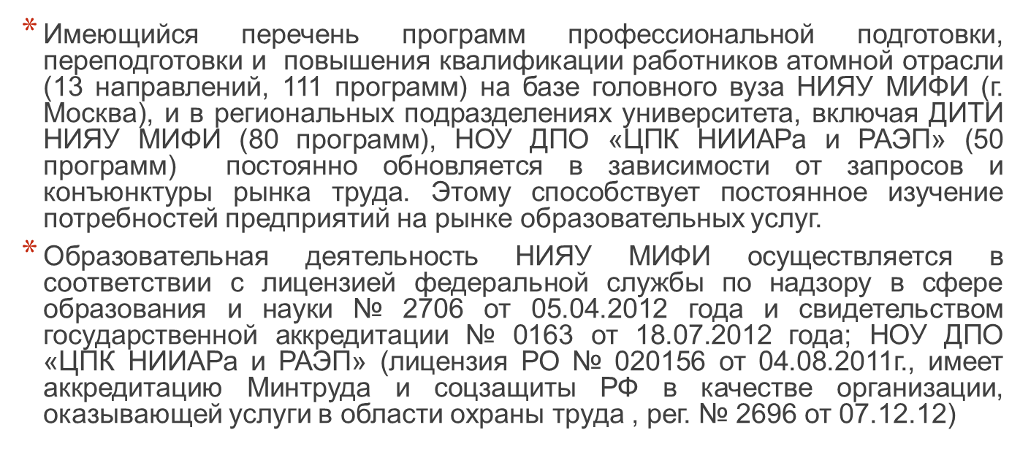

Slide 8
Разработана часть учебных планов и программ профессиональной подготовки, переподготовки и повышения квалификации специалистов атомной отрасли, а также специалистов и руководителей других предприятий города и региона.
Приобретено оборудования для лабораторий кафедры радиохимии (затраты порядка 2,3 млн, рублей) Планируется приобретение (в рамках программы создания и развития НИЯУ МИФИ) оборудования для кафедры реакторного материаловедения и радиационной безопасности (затраты порядка 3,5 млн. рублей). Лаборатории будут созданы на площадке ОАО «ГНЦ НИИАР». Возможности этих лабораторий будут использоваться в том числе и в целях переподготовки и повышения квалификации работников атомной отрасли.
С некоторыми из организаций, обеспечивающих формирование и развитие базовых специализаций кластера, существуют и успешно реализуются совместные проекты по переподготовке и повышению квалификации кадров.

Slide 9
Осуществлен проект по организации взаимодействия региональных подразделений НИЯУ МИФИ с предприятиями и организациями ГК «Росатом», в рамках которого в 2011 году проводилось повышение квалификации профессорско-преподавательского состава ДИТИ НИЯУ МИФИ на базе ОАО «ГНЦ НИИАР» по программе «Новая технологическая платформа атомной отрасли – экономика и технологии». Двенадцать специалистов ОАО «ГНЦ НИИАР» в 2012 году прошли курс повышения квалификации на базе НИЯУ МИФИ (затраты порядка 150 тыс. рублей).
Прошел конкурсный отбор и будет реализован в 2013 году совместный проект в рамках Президентской программы повышения квалификации инженерных кадров в 2013 году (затраты порядка 750 тыс. рублей с учётом софинансирования из средств федерального бюджета).
Разработан бюджет проекта на 2013 год с расходной частью порядка 2 млн. рублей и на 2014 год с расходной частью порядка 2 млн. рублей.

